Slide 1
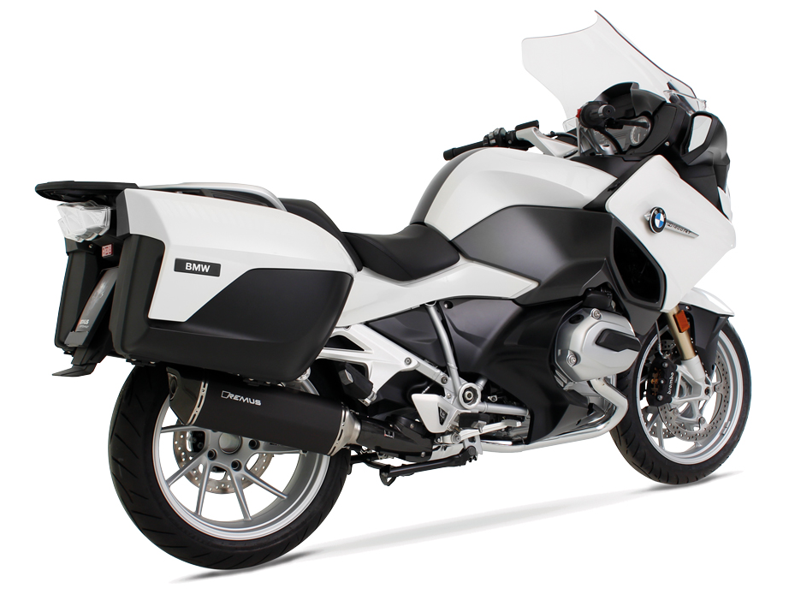
BIKE INFO 20/2017
+ 2,6 PS
*
+ 2,5 Nm
*
- 2,0 kg
*bei 7200 U/min | at 7200 rpm
BMW R 1200 RT Mod. 2017 (Euro 4)

Slide 2
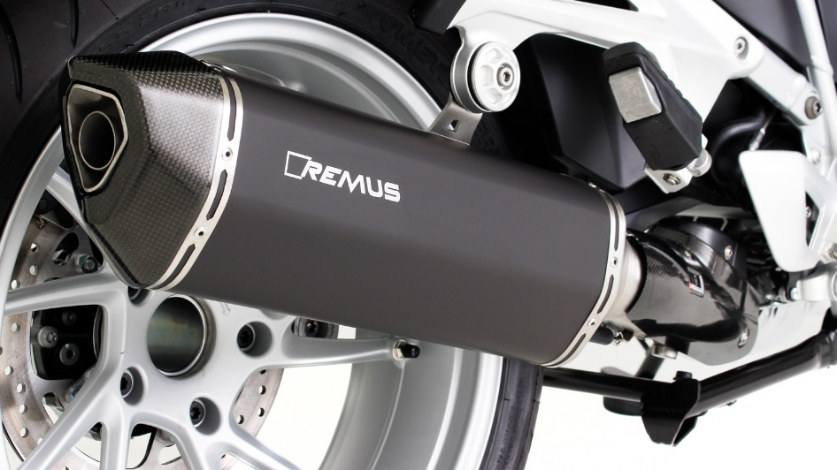
Slip-on BLACK HAWK
Motorrad / Bike
Gewicht / weight (kg)
 |  |  | stock | REMUS
Außenmantel / sleeve |  |  |  | Edelstahl
 |  |  |  | stainless steel
Verbindungsrohr / connecting tube |  |  | 4,80 | 0,40
Schalldämpfer / silencer |  |  |  | 2,90
Abbildung kann vom Original abweichen / Picture can deviate from original product

Slide 3
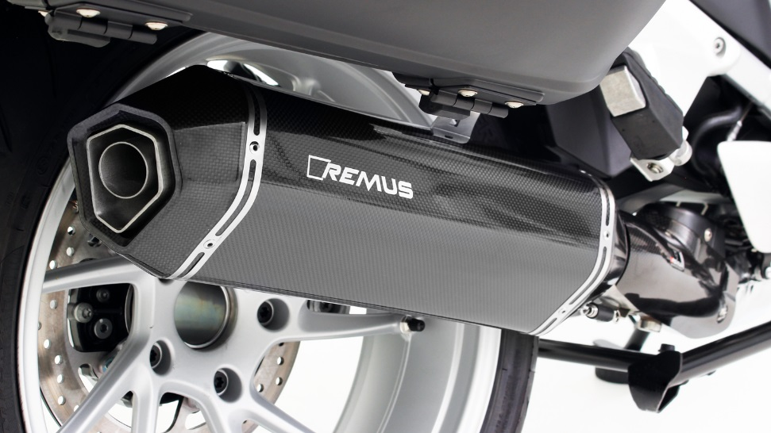
Slip-on HEXACONE
Motorrad / Bike
Gewicht / weight (kg)
 |  |  | stock | REMUS | REMUS
Außenmantel / sleeve |  |  |  | Carbon | Titan
 |  |  |  |  | titanium
Verbindungsrohr / connecting tube |  |  | 4,80 | 0,40
Schalldämpfer / silencer |  |  |  | 2,40 | 2,50
Abbildung kann vom Original abweichen / Picture can deviate from original product

Slide 4
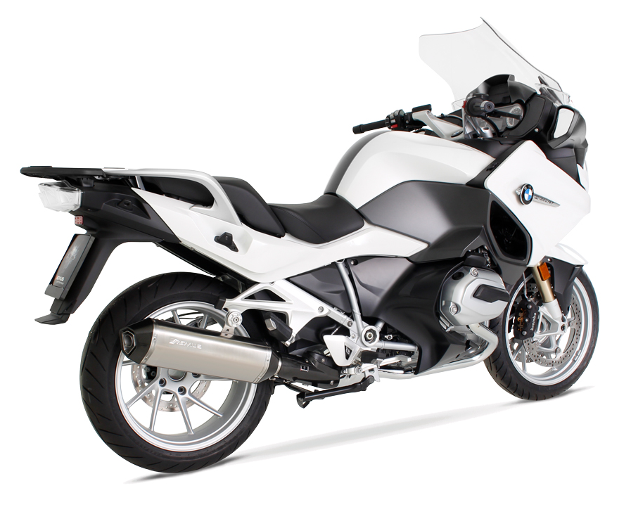
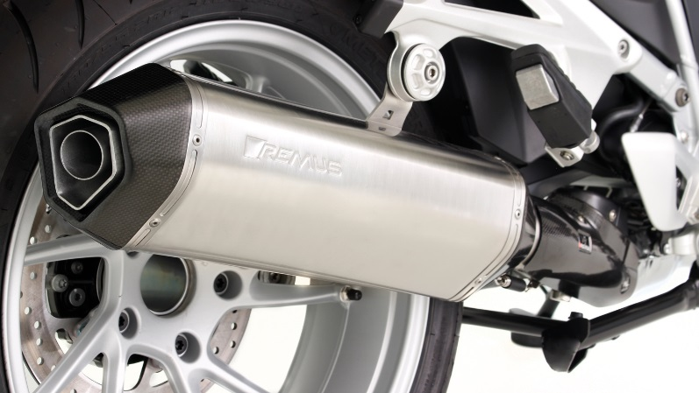
Slip-on HEXACONE
Motorrad / Bike
Abbildung kann vom Original abweichen / Picture can deviate from original product

Slide 5
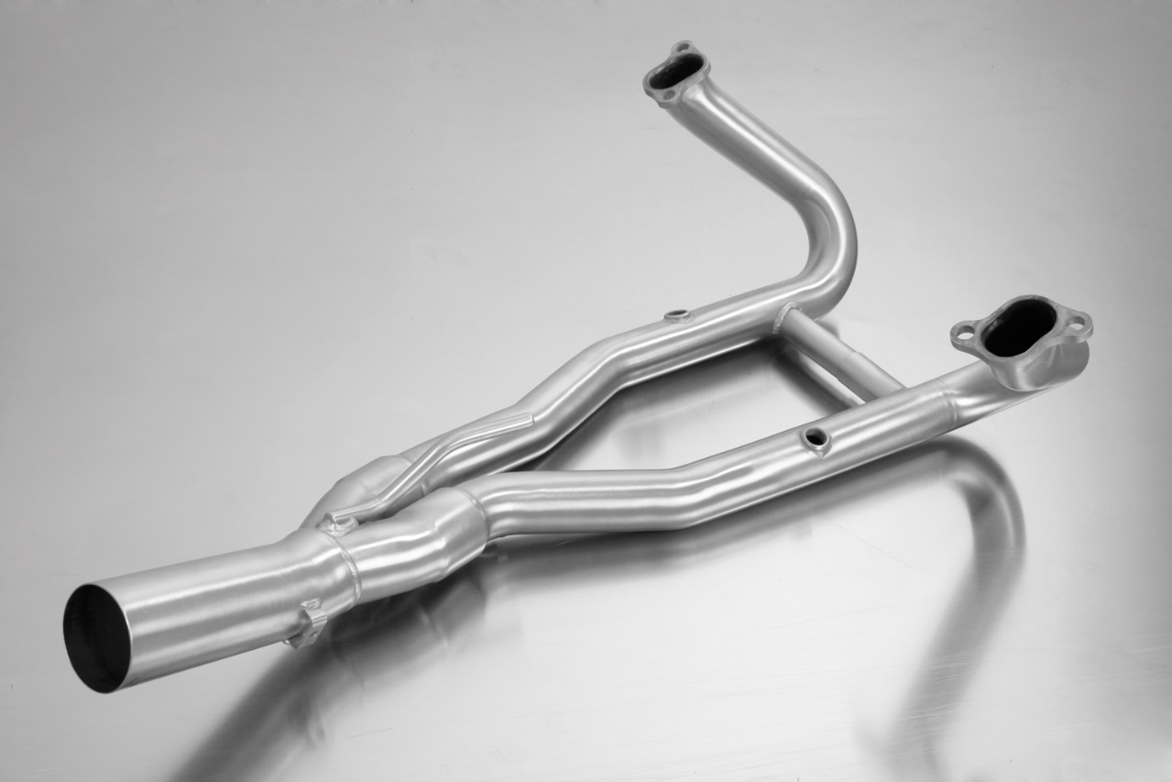
Gewicht / weight (kg)
 |  |  | stock | REMUS
Außenmantel / sleeve |  |  |  | Edelstahl stainless steel
Krümmer / header |  |  | 4,45 | 3,50
Krümmer / header
Abbildung kann vom Original abweichen / Picture can deviate from original product

Slide 6
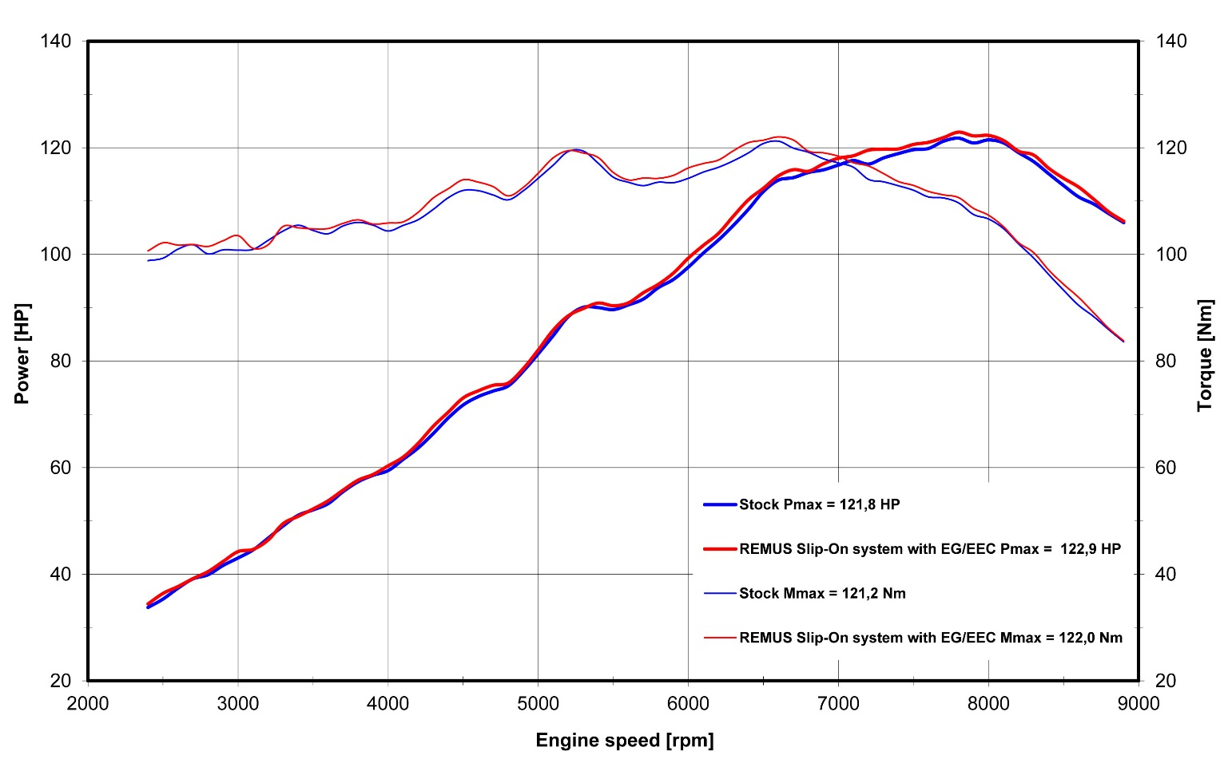
Leistungsdiagramm / Dyno chart
Technische Änderungen und Irrtümer bleiben vorbehalten. / Subject to technical alterations and errors.

Slide 7
Artikelliste im Detail / Partnumbers in detail
ARTIKELNUMMERN IM DETAIL / PART NUMBERS IN DETAIL
Modell - type | Bj. year | Ømm | Beschreibung | description | Typ type | Mantel Variante | sleeve version | Artikelnummer part number | EUR exkl. MwSt. EUR excl. VAT
R 1200 RT 1T12, 92 kW, (Euro 4) | 16- | 66 | Edelstahl - Verbindungsrohr mit Carbon Hitzeschutzabdeckung | stainless steel connecting tube incl. carbon heat protecting shield |  |  |  | 0105 088014 | 231,00
 |  |  | HEXACONE | HEXACONE | EG/ABE/EEC | Carbon | carbon | 4482 088017 | 507,00
 |  |  | HEXACONE | HEXACONE | EG/ABE/EEC | Titan | titanium | 4882 088017 | 492,00
 |  |  | BLACK HAWK | BLACK HAWK | EG/ABE/EEC | Edelstahl schwarz | stainless steel black | 64782 088017 | 447,00
 |  |  | Edelstahl - Krümmer (2-1) ohne Kat. anstelle Serienkrümmer | stainless steel header (2-1) no cat. Instead of original header | Race (no EG/ABE/EEC) |  |  | 0101 088115 | 485,00
Preise 2017 in Euro exkl. MwSt. / Prices 2017 in Euro excl. VAT! |  |  |  |  |  | Irrtum und Änderung vorbehalten / Errors and omission excepted

Slide 8
Artikelliste / Partnumbers
ARTIKELNUMMERN / PART NUMBERS
Modell - type | Bj. year | Ømm | Beschreibung | description | Typ type | Schalldämpfer muffler | Mantel Variante | sleeve version | Setartikelnummer setpartnumber | EUR exkl. MwSt. EUR excl. VAT
R 1200 RT 1T12, 92 kW, (Euro 4) | 16- | 66 | Slip on (Schalldämpfer mit VBR) inkl. CARBON Hitzeschutzabdeckung | slip on (muffler incl. connecting tube) incl. CARBON heat protecting shield | EG/ABE/EEC | HEXACONE | Carbon | carbon | 054482 088017 | 738,00
 |  |  |  |  | EG/ABE/EEC | HEXACONE | Titan | titanium | 054882 088017 | 723,00
 |  |  |  |  | EG/ABE/EEC | BLACK HAWK | Edelstahl schwarz | stainless steel black | 0564782 088017 | 678,00
 |  |  | Edelstahl - Krümmer (2-1) ohne Kat. anstelle Serienkrümmer | stainless steel header (2-1) no cat. instead of original header | Race (no EG/ABE/EEC) |  | Edelstahl | stainless steel | 0101 088115 | 485,00
Preise 2017 in Euro exkl. MwSt. / Prices 2017 in Euro excl. VAT! |  |  |  |  |  |  | Irrtum und Änderung vorbehalten / Errors and omission excepted

